Slide 1
PLANO DE NEGÓCIO
Debug Skate Shop

Slide 2
Cyborg Corporation
Hebert Paziam RGM: 11122500873
Vitor Borges RGM: 11122100107
Thiago Farias RGM: 11122100627

Slide 3
SUMARIO EXECUTIVO
Popularidade do Produto
Condições de Mercado

Slide 4
Planejamento estratégico
Missão Oferecer um software que realiza vendas de skates através de um sistema web, onde o mesmo é montado peça por peça, de acordo com o desejo e a disponibilidade delas para o cliente.
Visão Ser o diferencial no mercado web de skates, provendo um serviço com facilidades e novidades para o mundo do negócio.
Objetivo Tornar a empresa referência na gestão de vendas de skates.
Meta Obter 1200 clientes cadastrados no sistema até o dia 31 de dezembro de 2016.

Slide 5
Planejamento de marketing
Analise de Mercado
Segmentação de Mercado
Mix de Marketing
Produto
Praça
Preço
Promoção

Slide 6
Fatores Críticos de sucesso
Customização completa do Skate para o cliente
Site modernizado e responsivo para todas as plataformas
Fornecedores de qualidade com parceria com o nosso site
Preço abaixo do mercado

Slide 7

MARCA E SLOGAN
ESCOLHA SUAS PEÇAS, VIVA SUA LIBERDADE!

Slide 8
RISCOS
Desistência de contrato dos principais fornecedores
Economia atual do país dificultando a compra de skates por parte dos clientes
Dificuldade de legalização da patente e marca da empresa

Slide 9
Análise SWOT

Slide 10
Força
Customizar seu próprio skate
Alta diversificação de peças
Valores abaixo dos concorrentes

Slide 11
Fraquezas
Quantidade baixa de funcionários
Peças insuficientes para cumprir com uma demanda muito alta
Cumprimento de prazo de montagem de skate

Slide 12
Oportunidades
Investimento em pistas de skate por todo o país
Alto volume de campeonatos amadores e profissionais
Necessidade de outras lojas de possuir skates especiais

Slide 13
Ameaças
Entrada de um concorrente no mercado
Contratos com os fornecedores se tornarem inviáveis
Aumento de regulamentação

Slide 14
Plano Financeiro
Receitas A receita é proveniente da venda de skates e prestações de serviços.
Gastos
Custos
Fixos – Salario dos vendedores e hospedagem do site.
Variáveis – Insumos produtivos, peças de skate, Comissões de montagem.
Diretos – Aquisição de Peças e Montagem dos Skates
Indiretos – Serviços de infraestrutura e manutenção do site.
Despesas
Fixos – Salario dos administrativos
Variáveis – Gastos administrativos relacionados a venda.

Slide 15

TAXA INTERNA DE RETORNO (TIR)
No qual, F significa o fluxo de caixa de cada período e o t é o período em questão. Assim que o estamos vendo é cada fluxo de caixa ser dividido pela TIR elevada ao seu respectivo período, visto que os juros, neste caso, são compostos. E tudo isso deve ser igual a zero.

Slide 16

VALOR PRESENTE LIQUIDO (VPL)
No qual, FC significa o fluxo de caixa de cada período, o i é a taxa de desconto escolhida e j = 1. Assim que o estamos vendo é cada fluxo de caixa ser dividido pela taxa de desconto elevada ao seu respectivo período, visto que os juros, neste caso, são compostos.

Slide 17
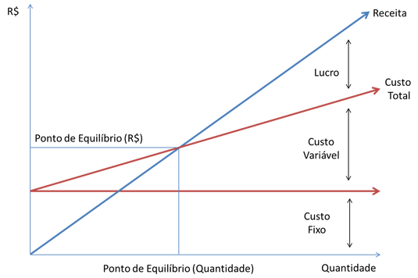
BREAKEVEN
Onde:
Ponto de Equilíbrio Econômico = Custos e Despesas Fixas / Índice da Margem de Contribuição

Slide 18
PAYBACK
É a divisão do gasto inicial pelo ganho no período inicial.

